Slide 1
Награждение победителей региональной олимпиады по русскому языку «Глаголица». Учащаяся 11-А класса МБОУ СШ №30 Кузнецова Ксения под руководством учителя русского языка Трофименко Инны Олеговны заняла 3 место.

Slide 2
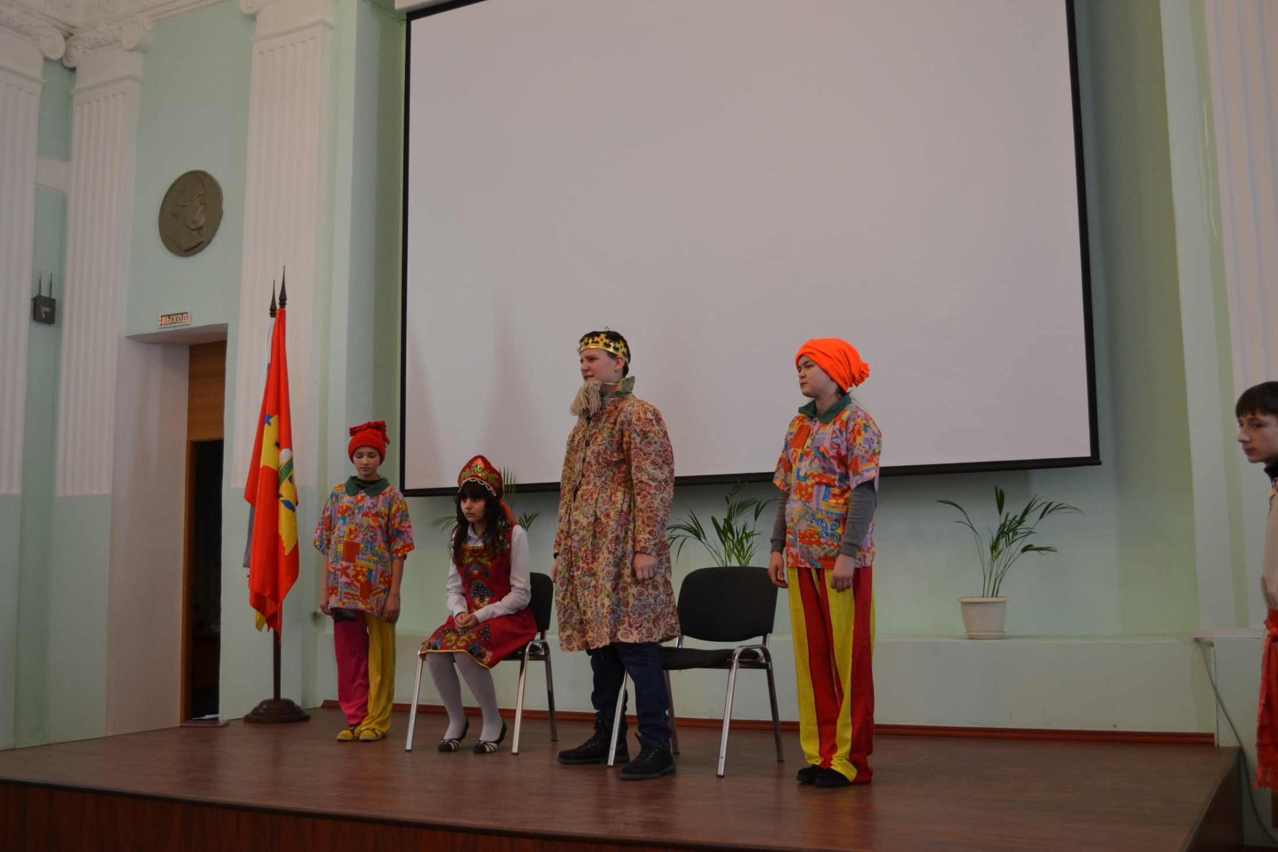

Slide 3
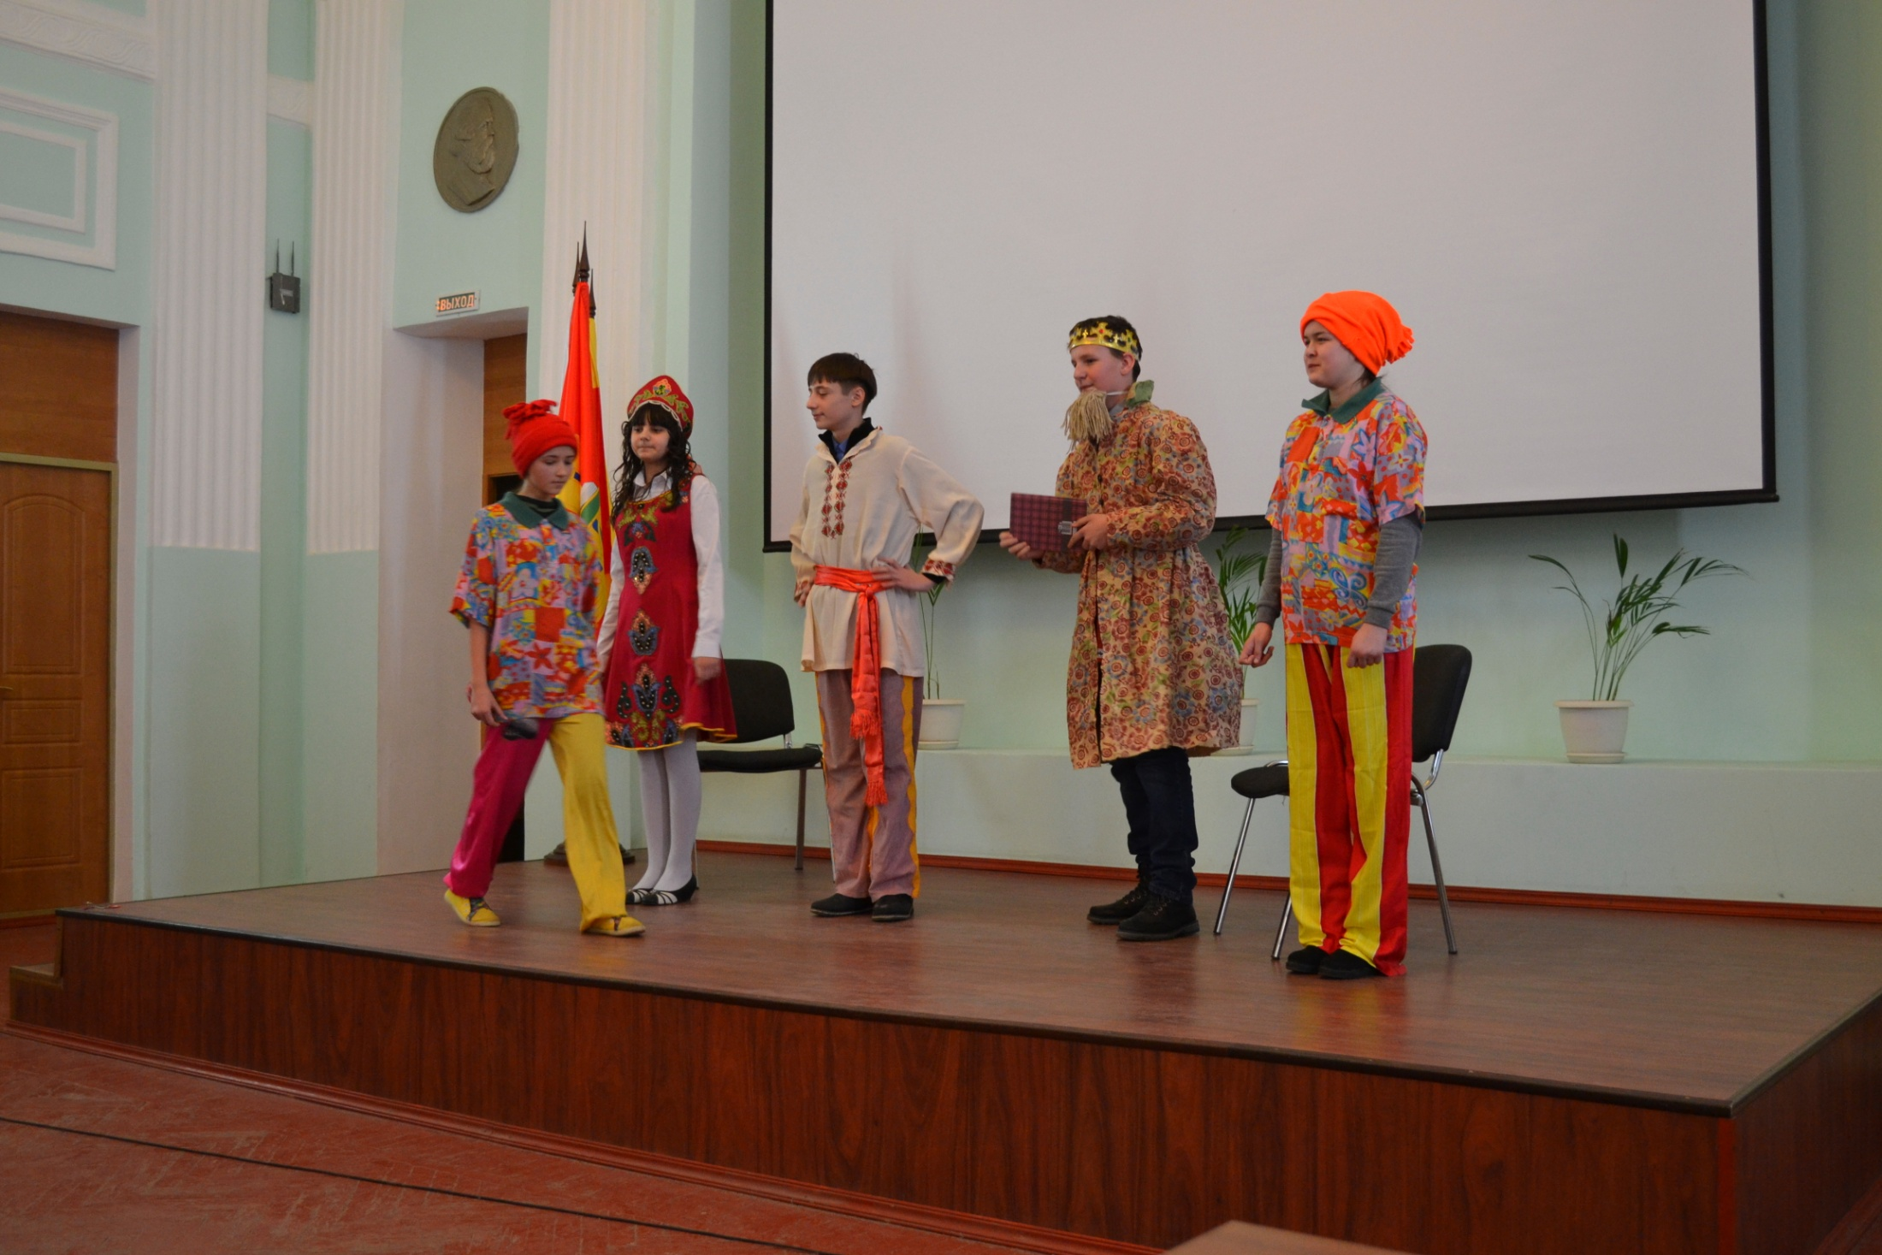

Slide 4
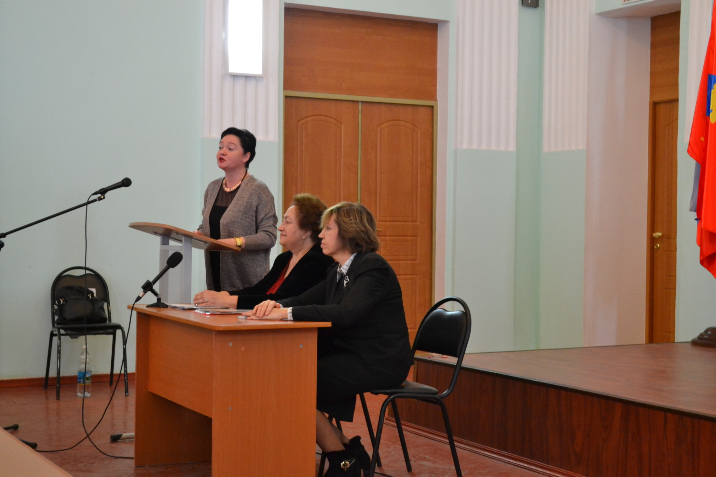

Slide 6
